Slide 1
Food and non-Food classification
ĐH Quốc gia Hà Nội - Trường ĐH Khoa học Tự nhiên
Học kỳ 1, Năm học 2025-2026

Slide 2
Thông tin dự án
Học phần: MAT3508 – Nhập môn Trí tuệ Nhân tạo Học kỳ: Học kỳ 1, Năm học 2025-2026 Trường: VNU-HUS Đại học Quốc gia Hà Nội – Trường Đại học Khoa học Tự nhiên Ngày nộp: 30/11/2025
Kho GitHub: https://github.com/Neikien/Food-and-non-Food-classification
Họ tên | Mã sinh viên | Tên GitHub | Đóng góp
Lý Trần Kiên | 23001529 | Neikien | Hoàn thiện chương trình, phân công
Trần Đình Ngọc | 23001541 | NgocTD | Tìm kiếm tài liệu, làm báo cáo
Đoàn Dương Hưng | 23001528 | hungdoanbeobeo | Kiểm thử chương trình, làm báo cáo

Slide 3
Outline
I. Giới thiệu về đề tài
IV. Triển khai trên Kaggle Notebook
II. Phương pháp nghiên cứu & triển khai
III. Kết quả thu được của mô hình

Slide 4
I.Giới thiệu về đề tài
Bài toán được nhóm tập trung giải quyết là phân loại hình ảnh thành hai lớp: Food và Non-Food. Cụ thể, khi tải lên một ảnh bất kỳ, mô hình sẽ dự đoán hình ảnh đó có chứa thực phẩm hay không.
Mô hình này là cơ sở để tiếp tục phát triển thành các mô hình có thể :
• Hỗ trợ các ứng dụng gợi ý chế độ ăn, tính toán dinh dưỡng hoặc quản lý calo.
• Tích hợp vào hệ thống tìm kiếm và phân loại hình ảnh trong các nền tảng mạng xã hội hoặc dịch vụ ẩm thực trực tuyến.
• Mở rộng thành nền tảng phân loại chi tiết món ăn, hỗ trợ thương mại điện tử trong lĩnh vực thực phẩm.

Slide 5
II.Phương pháp nghiên cứu & triển khai
Trong nghiên cứu này, chúng tôi áp dụng phương pháp fine-tuning mô hình ResNet50, một kiến trúc mạng nơ-ron tích chập (CNN) sâu đã đạt nhiều thành tựu trong thị giác máy tính. Việc tận dụng trọng số pretrained từ bộ dữ liệu ImageNet cho phép mô hình học nhanh hơn, ổn định hơn và đặc biệt hiệu quả cho các bài toán dữ liệu ít như Food-5K.
Phương pháp nghiên cứu dựa trên các nền tảng lý thuyết quan trọng sau:
• Transfer Learning:
• Deep Feature Extraction
• Dropout Regularization
• Binary Cross-Entropy Loss
• Optimization with Adam.

Slide 6
II.Phương pháp nghiên cứu & triển khai
Quy trình huấn luyện mô hình:
1. Tiền xử lý & augmentation
2. Load ResNet50 pretrained, freeze các lớp đầu
3. Thêm Dense + Dropout cho 2 lớp output
4. Compile & train (EarlyStopping, ReduceLROnPlateau)
5. Đánh giá trên tập test

Slide 7
II.Phương pháp nghiên cứu & triển khai
Hệ thống được triển khai toàn bộ trên môi trường Kaggle Notebook, sử dụng GPU tốc độ cao giúp rút ngắn thời gian huấn luyện của mô hình xuống chỉ còn vài phút mỗi epoch. Bộ dữ liệu Food-5K được chia theo cấu trúc:
Training: 1500 Food – 1500 Non-Food
Validation: 500 Food – 500 Non-Food
Test: 500 Food – 500 Non-Food
Nguồn dữ liệu: Food-5K Kaggle

Slide 8
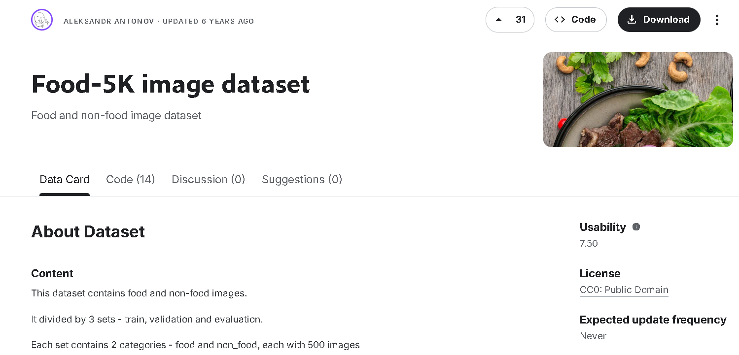
II.Phương pháp nghiên cứu & triển khai
Dataset được sử dụng cho mô hình :

Slide 9
II.Phương pháp nghiên cứu & triển khai
Hình ảnh được sử dụng để huấn cho mô hình trong dataset :
- Đường dẫn tới dataset:
https://www.kaggle.com/datasets/trolukovich/food5k-image-dataset
- Đường dẫn tới video hướng dẫn xem dataset:
https://drive.google.com/drive/folders/1P8jV1OOCrvt2VOVmOt5_RDKhry2nTfQ-?usp=sharing

Slide 10
II.Phương pháp nghiên cứu & triển khai
Các công cụ được sử dụng để huấn luyện mô hình:
TensorFlow/Keras: Xây dựng, fine-tune và huấn luyện mô hình CNN.
ImageDataGenerator: Tiền xử lý ảnh và tăng cường dữ liệu tự động.
Scikit-learn: Sinh báo cáo đánh giá và ma trận nhầm lẫn.
Matplotlib/Seaborn: Vẽ biểu đồ training loss/accuracy và confusion matrix.
Kaggle Notebook GPU: Môi trường chạy mô hình nhanh, ổn định.
NumPy/Pandas: Xử lý dữ liệu và các thao tác toán học.
OpenCV: Hỗ trợ đọc ảnh và xử lý nâng cao.

Slide 11
II.Phương pháp nghiên cứu & triển khai
Hệ thống mã nguồn được tổ chức theo mô hình module hóa, dễ dàng cho việc bảo trì và mở rộng. Cấu trúc chi tiết như sau:
Module Tiền xử lý dữ liệu (Data Preprocessing):
• Sử dụng ImageDataGenerator của Keras để tạo data pipeline
• Áp dụng data augmentation: xoay ngẫu nhiên (20°), dịch chuyển (10%), zoom (10%), lật ngang
• Chuẩn hóa pixel values về khoảng [0,1] hoặc theo chuẩn ResNet50
• Chia dữ liệu thành 3 tập: train (3000 ảnh), validation (1000 ảnh), test (1000 ảnh) • Batch size: 32, image size: 224×224×3

Slide 12
II.Phương pháp nghiên cứu & triển khai
Module Xây dựng mô hình (Model Builder):
• Khởi tạo ResNet50 với include_top=False và weights=’imagenet’
• Freeze toàn bộ các layer convolutional của ResNet50
• Thêm custom head:
GlobalAveragePooling2D → Dense(512, ReLU) → Dropout(0.5) → Dense(256, ReLU) → Dropout(0.25) → Dense(1, Sigmoid)
• Chỉ định trainable cho 30 layers cuối cùng của ResNet50

Slide 13
II.Phương pháp nghiên cứu & triển khai
Module Huấn luyện (Training):
• Compile model với Adam optimizer (learning rate=1e-4), binary crossentropy loss
• Triển khai callbacks:
– ModelCheckpoint: lưu model có validation accuracy tốt nhất
– EarlyStopping: dừng huấn luyện nếu val_loss không cải thiện sau 3 epochs
– ReduceLROnPlateau: giảm learning rate khi val_loss plateau
• Huấn luyện với 5-10 epochs, sử dụng GPU acceleration

Slide 14
II.Phương pháp nghiên cứu & triển khai
Module Huấn luyện (Training):
• Compile model với Adam optimizer (learning rate=1e-4), binary crossentropy loss
• Triển khai callbacks:
– ModelCheckpoint: lưu model có validation accuracy tốt nhất
– EarlyStopping: dừng huấn luyện nếu val_loss không cải thiện sau 3 epochs
– ReduceLROnPlateau: giảm learning rate khi val_loss plateau
• Huấn luyện với 5-10 epochs, sử dụng GPU acceleration

Slide 15
III. Kết quả thu được
Kết quả huấn luyện qua 5 epochs:
Epoch | Train Loss | Train Acc (%) | Val Loss | Val Acc (%)
1 | 0.2156 | 92.14% | 0.1023 | 96.85%
2 | 0.0987 | 96.89% | 0.0789 | 97.90%
3 | 0.0523 | 98.45% | 0.0856 | 97.45%
4 | 0.0234 | 99.52% | 0.0912 | 97.20%
5 | 0.0089 | 99.89% | 0.0956 | 97.10%
Nhận xét:
Độ chính xác trên tập huấn luyện tăng lên 99.89%.
Độ chính xác trên tập kiểm định đạt cao nhất 97.9% ở epoch 2.
Dấu hiệu overfitting nhẹ sau epoch 2: Val loss tăng trong khi train loss giảm.

Slide 16
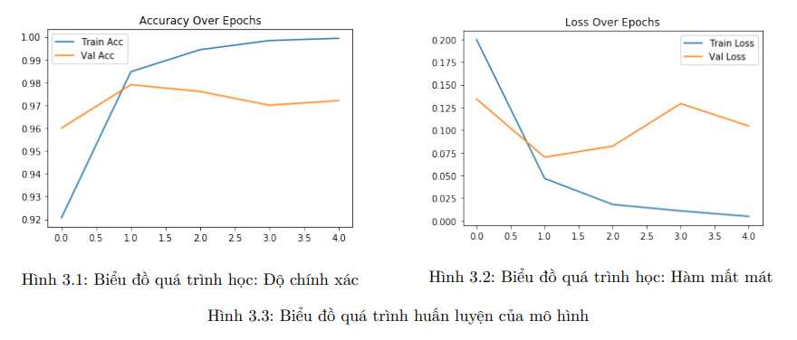
III. Kết quả thu được
Biểu đồ quá trình học :

Slide 17
III. Kết quả thu được
Kết quả tổng quan:
Độ chính xác tổng thể (Accuracy): 98.3%
Kết luận:
Mô hình có khả năng tổng quát hóa tốt.
Cân bằng giữa các lớp: Các chỉ số cho cả hai lớp đều trên 98%.
Chỉ Số | Lớp 0 - Non-Food | Lớp 1 - Food
Precision | 98.1% | 98.4%
Recall | 98.5% | 98.2%
F1-score | 98.3% | 98.3%

Slide 18
III. Kết quả thu được
Đánh giá hiệu suất:
Phương pháp fine-tuning ResNet50 kết hợp data augmentation đạt hiệu quả rất cao.
Độ chính xác trên val và test đều trên 97%.
Mô hình tận dụng tốt đặc trưng từ ImageNet.
Hạn chế:
Overfitting nhẹ: Val loss tăng nhẹ ở các epoch cuối.
Dao động validation accuracy sau epoch thứ 2.
Kết luận:
Nghiên cứu này đã triển khai thành công phương pháp fine-tuning mô hình ResNet50 cho bài toán phân loại ảnh thực phẩm trên bộ dữ liệu Food-5K.

Slide 19
III. Kết quả thu được
Dựa trên những kết quả đã đạt được và các hạn chế được phát hiện trong quá trình nghiên cứu, hệ thống có thể có một số hướng phát triển trong tương lai:
• Mở rộng dữ liệu: Thu thập và bổ sung thêm dữ liệu đa dạng về các loại thực phẩm, điều kiện chụp ảnh khác nhau
• Thử nghiệm kiến trúc mới: Đánh giá hiệu năng của các kiến trúc hiện đại để so sánh và lựa chọn phương pháp tối ưu nhất.
• Mở rộng bài toán: Phát triển từ phân loại nhị phân (Food vs Non-Food) sang phân loại đa lớp (multiclass classification)
• Ứng dụng thực tiễn: Tích hợp mô hình vào các hệ thống thực tế

Slide 20
IV. Triển khai trên Kaggle
- Đường dẫn tới notebook Kaggle:
https://www.kaggle.com/code/kienlytran/food-5k-feature-extraction-with-resnet50-keras
- Đường dẫn tới :
https://www.kaggle.com/code/kienlytran/food-5k-feature-extraction-with-resnet50-keras
- Đường dẫn tới video hướng dẫn sử dụng notebook Kaggle:
https://drive.google.com/file/d/1iWX9pucgM5IcUB0wUUXJ9XkYhk01Zz7t/view?usp=sharing

Slide 21
Thank you for listening <3

